Slide 1
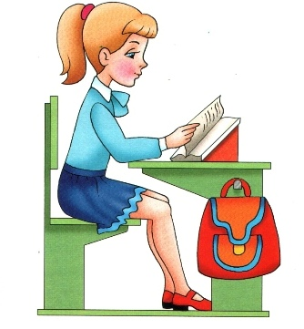

Slide 2
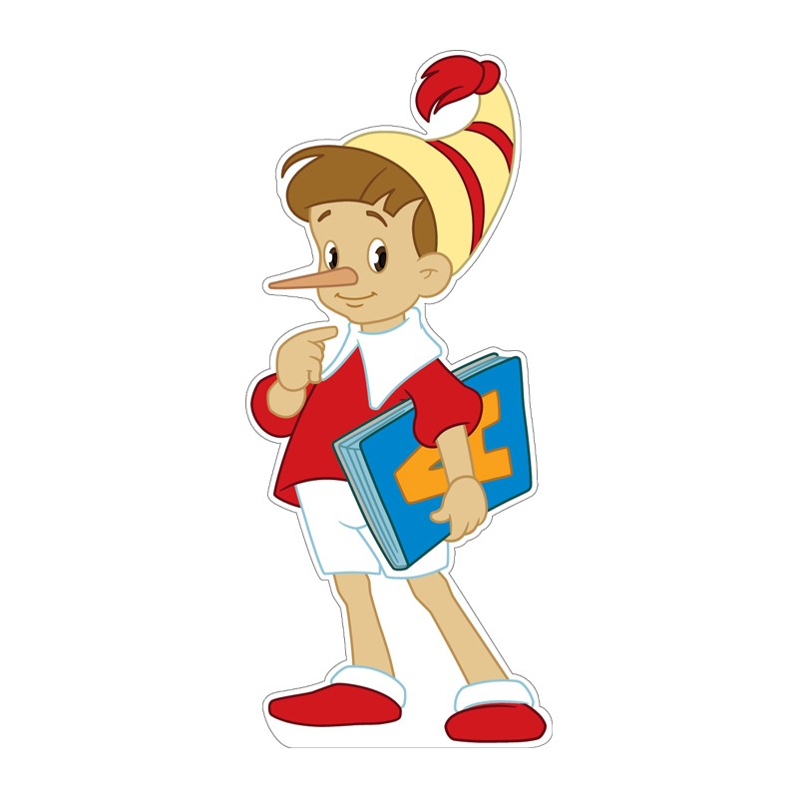

Slide 3
Золотой ключик, или Приключения Буратино

Slide 4
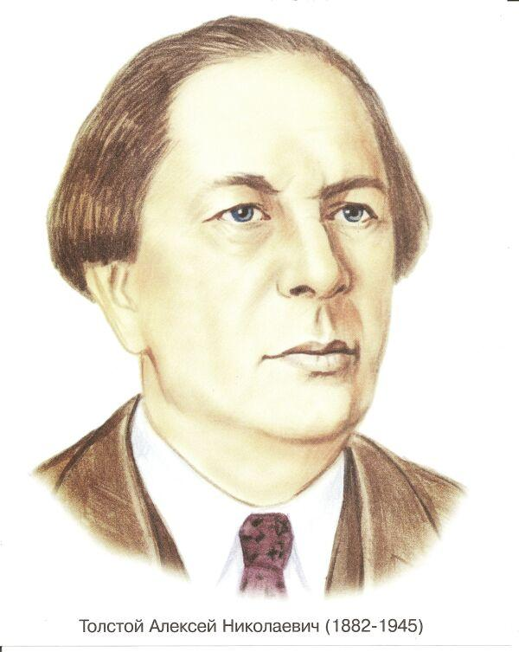
Золотой ключик, или Приключения Буратино

Slide 5


Slide 6
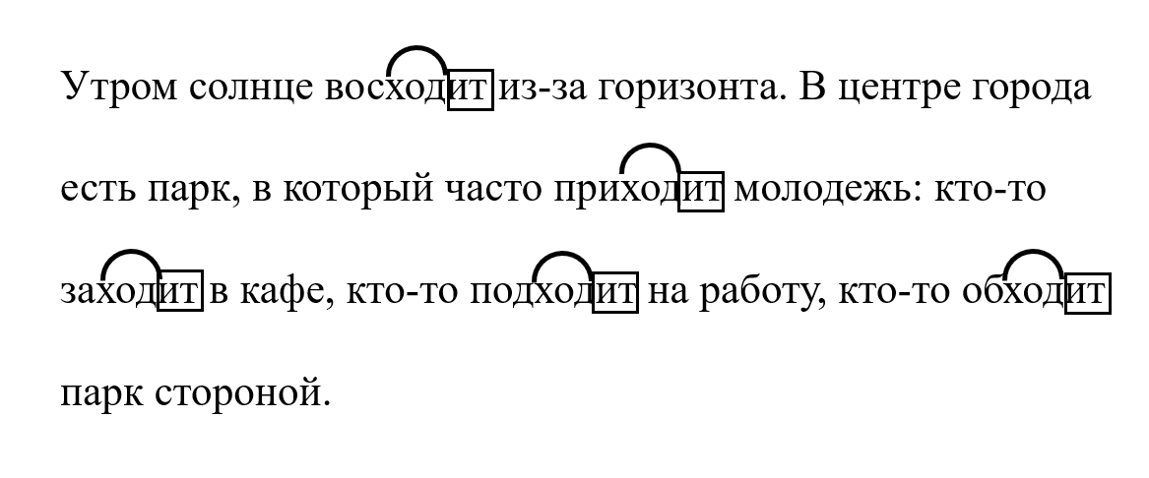

Slide 7
Тема: «Приставка»
Цель: узнать … научиться ...

Slide 8
Цель: узнать, что такое приставка, научиться находить приставку в слове.
Тема: «Приставка»

Slide 9
Узнаем, что такое приставка.
Научимся находить приставки в словах.
Вспомним, что такое корень слова и окончание.

Slide 10
План урока:
Научимся находить приставки в словах.
Узнаем, что такое приставка.
Вспомним, что такое корень слова и окончание.

Slide 11
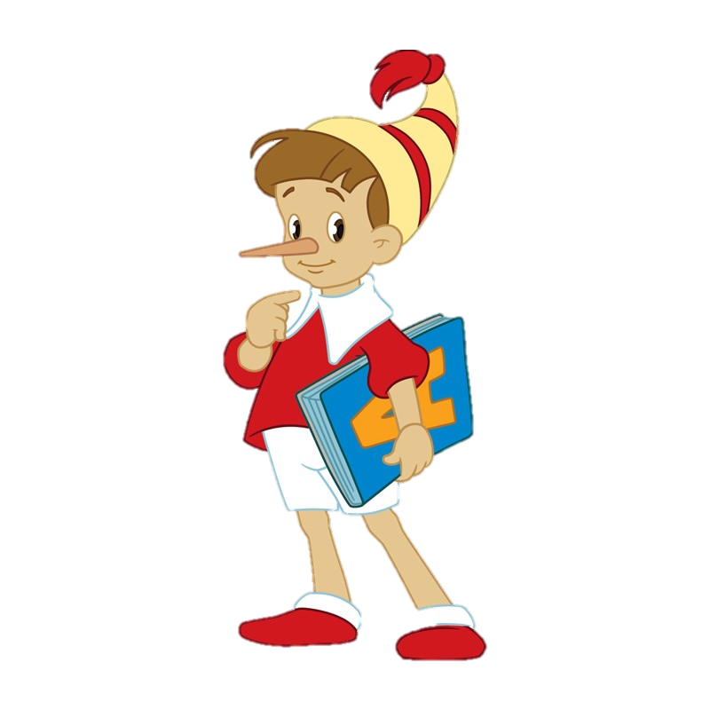
План урока:
Научимся находить приставки в словах.
Узнаем, что такое приставка.
Вспомним, что такое корень слова и окончание.

Slide 12
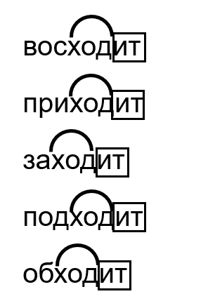

Slide 13
План урока:
Научимся находить приставки в словах.
Узнаем, что такое приставка.
Вспомним, что такое корень слова и окончание.

Slide 15
План урока:
Научимся находить приставки в словах.
Узнаем, что такое приставка.
Вспомним, что такое корень слова и окончание.

Slide 17
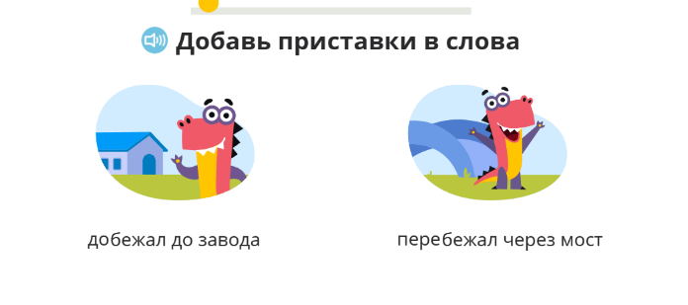

5

Slide 19
Цель: узнать, что такое приставка, научиться находить приставку в слове.
Тема: «Приставка»

Slide 20
• сегодня я узнал…
• было интересно…
• было трудно…
• я выполнял задания…
• теперь я могу…
• я научился…

